Slide 1
סמינר בלמידה חישובית
בחינת הקשר בין שינה ולחץ
12.03.2024
גיא בן ארי – 209490473
בן שירווי – 205478308

Slide 2
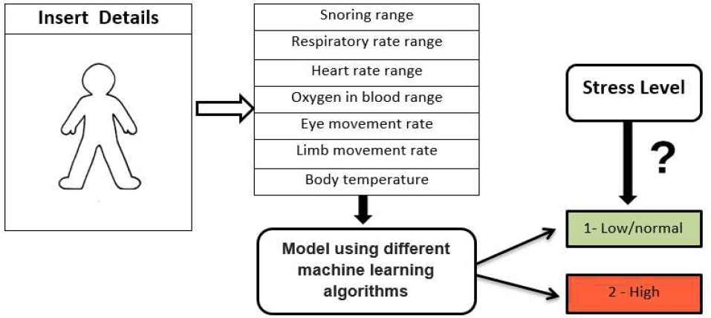
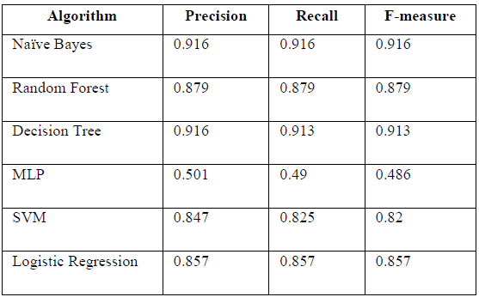
סקר ספרות
Human Stress Detection Based on Sleeping Habits Using Machine Learning Algorithms
זיהוי רמות לחץ באמצעות אלגוריתמי למידת מכונה המתבססים על התנהגויות שינה. נמצא כי אלגוריתם Naïve Bayes חוזה ברמת דיוק של 91.6% באיזה רמה יחווה האדם לחץ ביום שלמחרת.

Slide 3
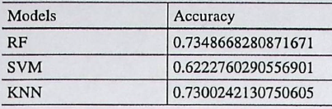
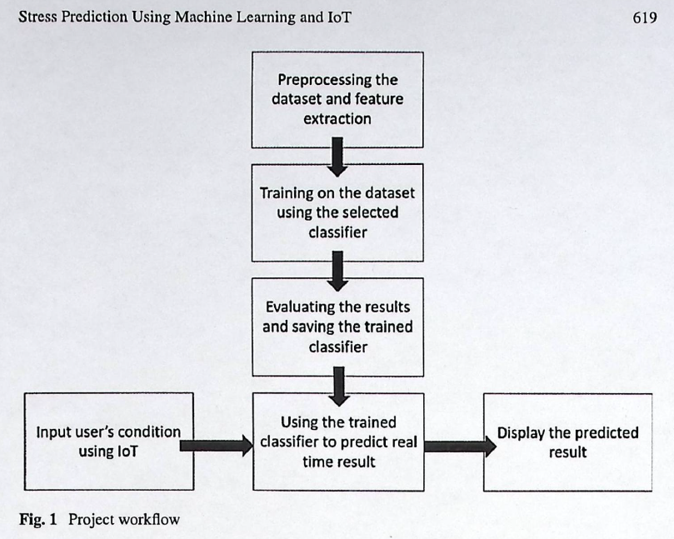
סקר ספרות
Stress Prediction Using Machine Learning and IoT
זיהוי וחיזוי לחץ אצל אנשים באמצעות הזרמת מידע בזמן אמת של מדדי לב נמצא כי אלגוריתם Random Forest חוזה ברמת דיוק של 73.48% באיזה רמה יחווה האדם לחץ ביום שלמחרת.

Slide 4
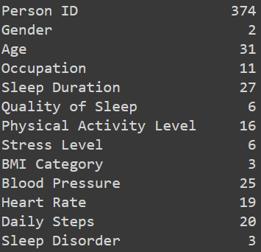
המידע
Sleep Health and Lifestyle Dataset
374 דגימות של המדדים הבאים: מין, גיל, מקצוע, משך זמן שינה, איכות שינה, רמת פעילות גופנית, רמת לחץ, קטגוריית משקל (BMI), לחץ דם, דופק, מספר צעדים ביום והפרעות שינה.
https://www.kaggle.com/datasets/uom190346a/sleep-health-and-lifestyle-dataset

Slide 5
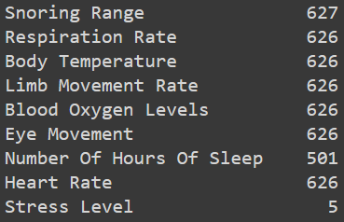
המידע
Human Stress Detection in and through Sleep
630 דגימות של המדדים הבאים: נחירות, קצב נשימה, טמפרטורת גוף, קצב תנועת גפיים, רמות חמצן בדם, תנועת עיניים, משך זמן שינה, דופק ורמת לחץ. נבחר על סמך אחד המאמרים בו השתמשו במאגר הנ"ל (בוצע בירור מול כותבת המאמר).
https://www.kaggle.com/datasets/uom190346a/sleep-health-and-lifestyle-dataset

Slide 6
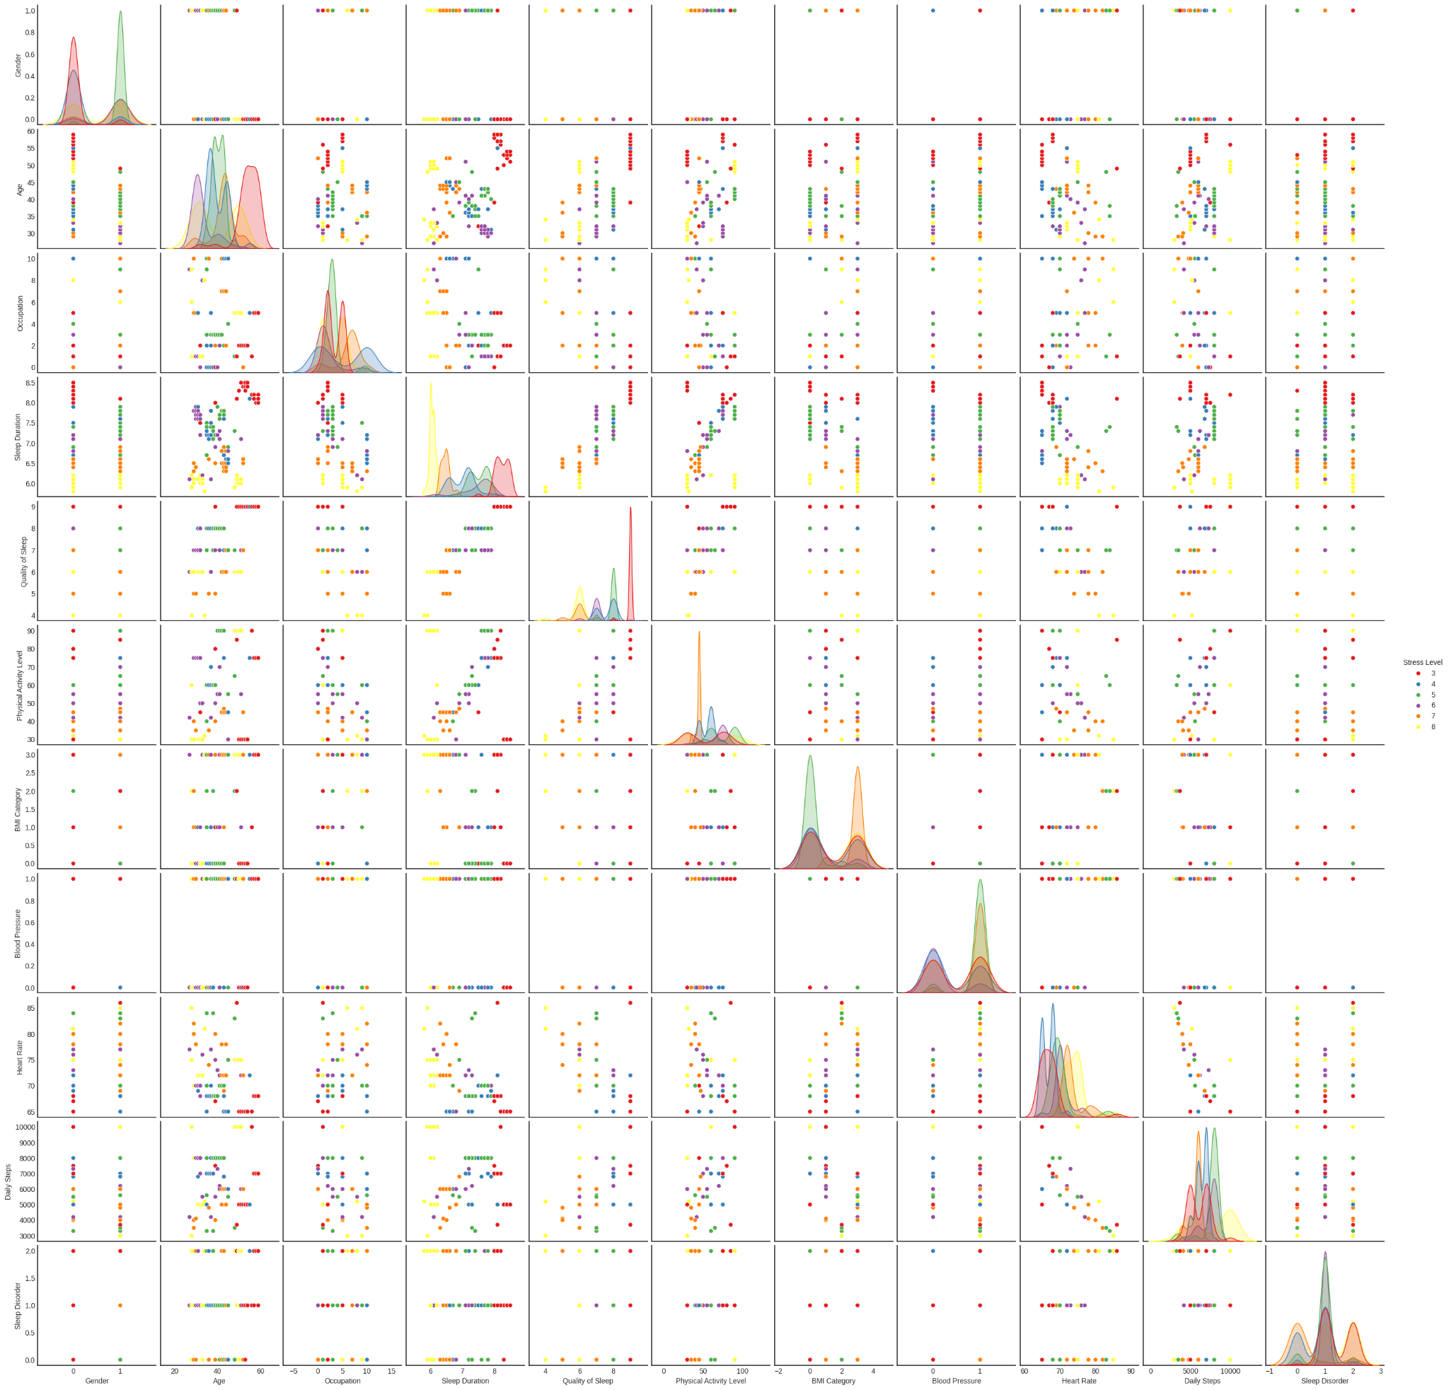
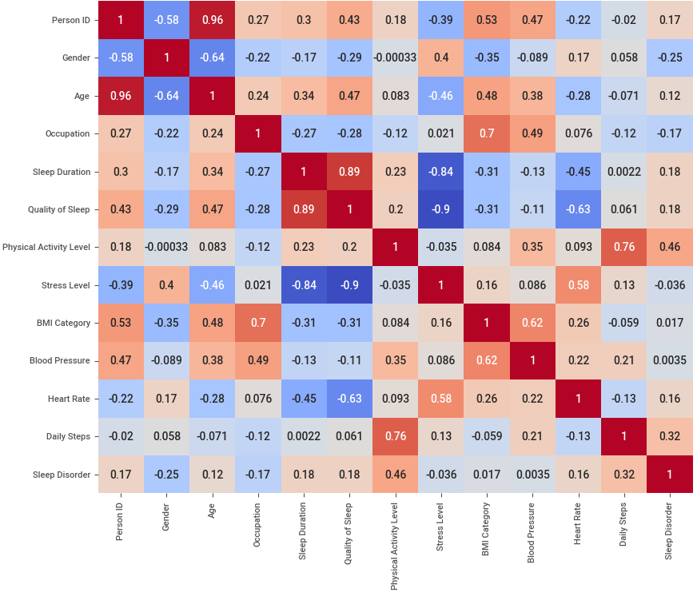
ניתוח המידע

Slide 7
שימוש ב - PCA
Principal Component Analysis היא טכניקה להפחתת כמות המימדים של התכונות, המשמשת למידת מכונה וניתוח נתונים. טכניקה זאת הופכת את התכונות המקוריות לקבוצה חדשה של משתנים בעלי שונות גבוהה.
הטכניקה שואפת לפשט מערכי נתונים מורכבים תוך שמירה על כמה שיותר מהשונות המקורית, על ידי הפחתת מספר התכונות. המסייעת לנתח נתונים בצורה יעילה יותר, והאצת תהליכי החישוב.
עם זאת, למרות שמודלים המשתמשים ב-PCA עשויים להשיג ציונים טובים, הרלוונטיות שלהם עשויה להיות מוגבלת עבור מערכי נתונים עם מספר קטן של תכונות בהשוואה למערך הנתונים המקורי.

Slide 8
הסברים נוספים
למה בחרנו לא להשתמש במאגר המידע השני?
מכיוון שהמאגר השני הינו כמעט 100% מידע ייחודי, וכן הוא נבחר על סמך השימוש בו במאמר בו בוצע גם שימוש בנתונים נוספים שאין לנו גישה אליהם, הוחלט שלא להמשיך ולהתמקד בו, מאחר והמודלים נתנו ציון מושלם (1.000)
איך ניסינו להרחיב את כמות הנתונים?
ניסינו ליצור מאגר מידע המכיל את הנתונים המשותפים של שני המאגרים, אך מכיוון שכמות הפיצרים בו הייתה קטנה מידי וכן רוב המידע בו הינו מידע ייחודי הוחלט שלא להשתמש בו לאימון המודלים.

Slide 9
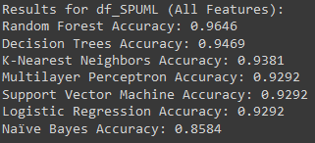
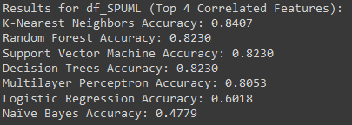
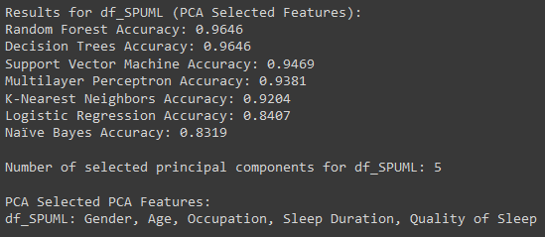
התוצאות שלנו והמשך עבודה
על פי התוצאות שלנו, המודל של RFC קיבל את הציונים הגבוהים ביותר, בדומה לתוצאות המאמר.
המשך העבודה העתידי כולל חידוד נוסף של טכניקות הנדסת תכונות, כוונון היפר-פרמטרים כדי לשפר את דיוק החיזוי, חקר שיטות להגדלת נתונים כדי להגדיל את הגיוון והכמות של מערך הנתונים או מציאת מערכי נתונים חלופיים.

Slide 10
תודה על ההקשבה
שאלות?

